Slide 1

计算机操作系统
电子科技大学
计算机科学与工程学院

Slide 2
联系方式
丁旭阳
email: dxy@uestc.edu.cn

Slide 3
课程介绍
计算机操作系统是计算机系统中硬件之上的第一层系统软件，负责计算机系统中各类资源的管理和控制。
本课程主要介绍计算机操作系统如何对计算机资源进行有效管理和控制，以达到高效和充分利用计算机系统中的软硬件资源。

Slide 4
课时构成
课堂讲授
时间：周二3-4节，周四3-4节
地点：立人楼B317
上机实验
两次（14周、15周）
主楼A2-412, 12/2,12/9, 8:30 – 11:30
每周4学时

Slide 5
成绩构成

Slide 6

教材及参考资料
教材
William Stallings. 操作系统——精髓与设计原理 (8th)
参考资料
刘乃琦, 蒲晓蓉. 操作系统原理、设计及应用
汤小丹, 梁红兵等. 操作系统原理(3rd)
www.wikipedia.org

Slide 7
课堂纪律
遵守教学秩序，不无故缺勤，尽量不迟到
不要影响其他同学
手机关闭或设为震动
不要随意交谈
不要任意走动
不要吃东西
…

Slide 8
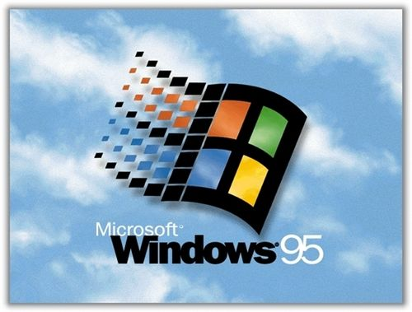






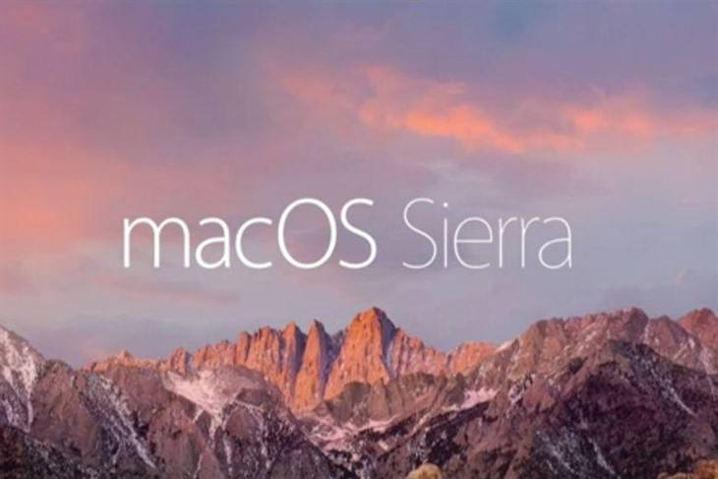

操作系统的感性认识

Slide 9





操作系统的感性认识

Slide 10












操作系统的感性认识

Slide 11









操作系统的感性认识

Slide 12
为什么要学习操作系统
程序如何在计算机硬件上运行，如何管理？
大型/重型程序，或者底层的程序，是否依赖于操作系统？
当前操作系统很多，是否还有必要重新设计和实现操作系统？
操作系统的设计思想在其它领域是否有可借鉴性？
基础软件，是信息领域的国之重器，是核心竞争力！

Slide 13
课程目标
通过本课程理论知识学习和实践训练，使学生掌握计算机操作系统的基本概念和功能、各部分的工作原理、设计方法和实现算法，系统了解计算机操作系统的各部分是如何工作的。
为学生将来从事计算机相关领域的工程研发、科学研究等工作打下坚实的基础。

Slide 14
课程目标
课程目标 (CO) | CO1：能对操作系统主流架构特点进行分析；能从系统级角度掌握分析和设计计算机操作系统的基本思路，对操作系统核心管理功能具有全面的认识与理解。 CO2：理解操作系统的设计原理、框架、目标、各部分工作原理；具备理解、分析特定功能在实际操作系统中的展现形式和实现方式。 CO3：深刻理解操作系统中的经典问题和典型应用，具备搭建实验环境，编写程序代码，分析和研究经典问题在实际操作系统中的解决方案。 CO4：具备将操作系统设计思想、核心组件应用于系统设计和应用优化中，培养从系统级选择研究路线和设计方案的能力。

Slide 15
课程模块
课程模块 (CM) | CM1：操作系统概念。操作系统基本功能、发展历史及趋势、操作系统主流架构、常见操作系统特点、操作系统安全机制。 CM2：进程管理。进程概念、线程概念、进程生命周期、进程调度算法、进程同步互斥、进程间通信和死锁。 CM3：内存管理。内存空间概念、连续分配、离散分配（分页管理、分段管理、段页式管理）、虚拟存储管理和页面置换算法。 CM4：设备管理。I/O系统结构、缓冲管理、磁盘结构和磁盘调度算法。 CM5：文件管理。文件系统的作用、逻辑结构、物理结构、目录、文件共享和文件系统的一致性。

Slide 16
主要内容
概述
进程管理
设备管理
文件系统
存储管理

Slide 17
第1章 概述

Slide 18
目录
1.1 操作系统的目标、作用和模型
1.2 操作系统发展过程
1.3 操作系统的功能、特征和体系结构
1.4 通用操作系统介绍

Slide 19
1.1 操作系统的目标、作用和模型
操作系统
控制应用程序执行的程序
应用程序和计算机硬件间的接口
目标
便利性：使计算机更易于使用
有效性：允许以更有效的方式使用计算机系统资源
扩展能力：在不妨碍服务的前提下，有效地开发、测试和引入新的系统功能

Slide 20
作为用户/计算机交互接口的操作系统
应用程序
应用编程接口
库函数/实用工具
应用程序二进制接口
软件
操作系统
指令集体系结构
执行硬件
存储转换
系统互连（总线）
硬件
I/O设备
和网络
内存
操作系统所处的位置

Slide 21
作为用户/计算机交互接口的操作系统
操作系统提供的服务
程序开发：提供一系列工具和服务（如编辑器和调试器）
程序运行：为用户处理调度问题，如加载到内存、初始化I/O设备等
I/O设备访问：提供统一接口，隐藏具体的I/O操作指令
文件访问控制：屏蔽存储介质细节
系统访问：提供接口，防止未授权访问行为
错误检测和响应：软、硬件错误
日志：收集资源的利用率信息、监控性能特性

Slide 22
作为资源管理器的操作系统
资源管理者
控制数据的移动、存储和管理
控制机制的特殊性
与普通软件相同，OS是由处理器执行的一个或一组程序
OS经常会转交控制权，且必须依赖处理器才能恢复控制

Slide 23
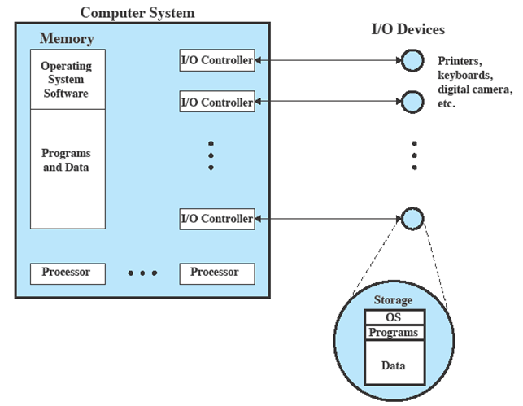
作为资源管理器的操作系统
作为资源管理器的操作系统

Slide 24
操作系统的易发展性
硬件升级和新型硬件的出现
新设备的出现
错误修复

Slide 25
1.2 操作系统发展过程
串行处理
简单批处理系统
多道批处理系统
分时系统
实时系统

Slide 26
串行处理
处理机制
无操作系统
程序员通过操控控制台运行程序，控制台包括显示灯、触发器、某种类型的输入设备和打印机
程序通过输入设备（如卡片机阅读器）载入计算机
用户按顺序访问计算机
主要问题
调度：使用硬拷贝登记表来申请计算机时间
启动时间：加载编译器、源程序，保存目标程序，加载目标程序，链接公用函数等，需要大量时间

Slide 27
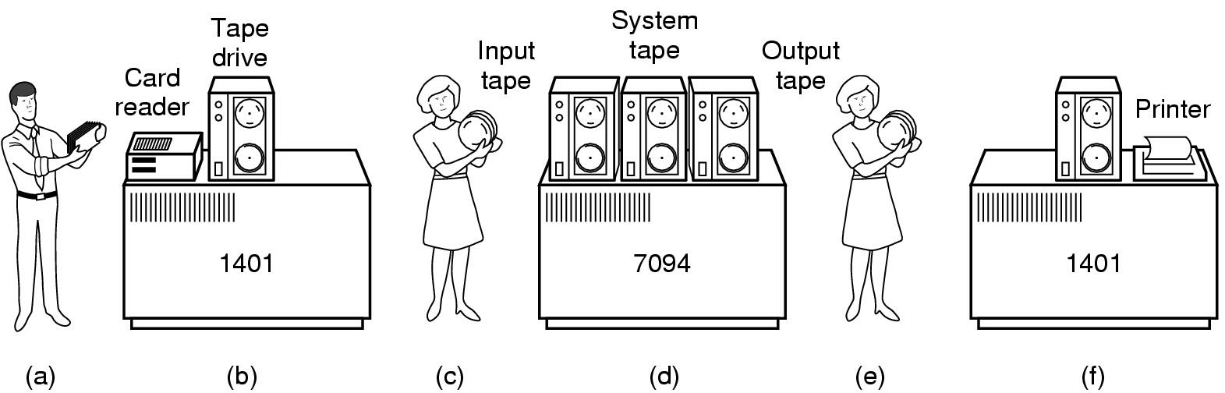
简单批处理系统
监控程序（Monitor）
对一批作业进行自动处理
内存中只能存放一道作业
处理过程
监控程序的其它功能？

Slide 28
简单批处理系统
监控程序的功能
作业的自动续接
内存保护：保护监控程序所在的内存区域
定时器：防止某作业独占系统
特权指令：只能由监控程序执行的指令，如I/0指令
中断：早期计算机模型无此能力，可以使控制权的转移更加灵活
运行模式
用户模式（user mode）：某些内存区域被保护而不能被用户使用，也不允许用户执行特权指令
内核模式（kernel mode）：可执行特权指令及访问受保护的内存区域

Slide 29
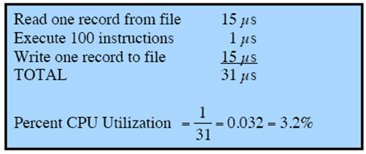
简单批处理系统
处理器仍经常处于空闲状态
系统利用率实例
原因：I/O设备速度比处理器慢

Slide 30

多道批处理系统
在简单批处理系统，处理器必须等待I / O指令完成才能继续处理
单道程序设计

Slide 31
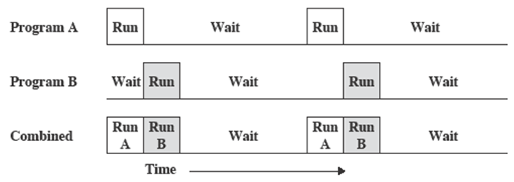
多道批处理系统
引入多道程序设计技术，当一个作业需要等待I / O时，处理器可以切换到另一个可能不需要等待I/O的作业
两个程序的多道程序设计

Slide 32
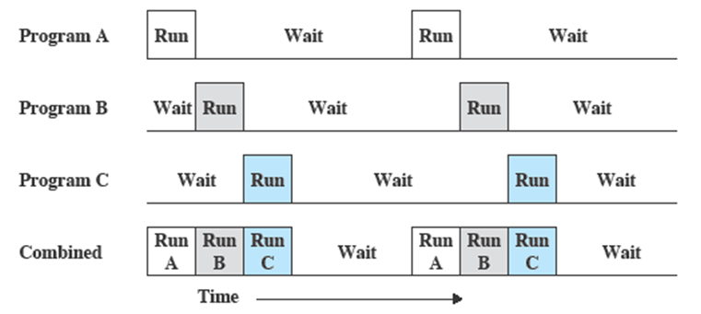
多道批处理系统
三个程序的多道程序设计

Slide 33
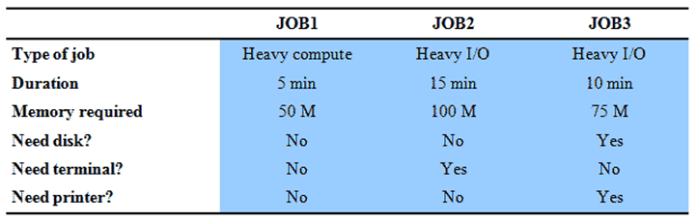
多道批处理系统
多道程序设计示例
系统可用内存250MB（未被操作系统占用）
一个磁盘、一个终端、一台打印机
示例程序执行属性：

Slide 34
多道批处理系统
多道程序设计技术可以显著提高资源的利用率和系统吞吐量
单道程序设计
多道程序设计

Slide 35
多道批处理系统
多道批处理系统——简单批处理系统的改进
内存中同时存放多个作业
多个作业可并发执行
作业调度程序负责作业的调度
多道批处理系统的硬件支持
I/O中断
直接存储器访问（DMA）
…
多道批处理系统的特征
多道性、调度性、无序性、无交互能力
多道程序设计

Slide 36
多道批处理系统
需要解决的基本问题
内存管理
处理机管理
作业管理
I/O设备管理
文件管理
操作系统的概念
操作系统是一组控制和管理计算机硬件和软件资源，合理地对各类作业进行调度，以及方便用户使用的程序的集合。
An operating system (OS) is system software that manages computer hardware and software resources and provides common services for computer programs. ——wikipedia

Slide 37
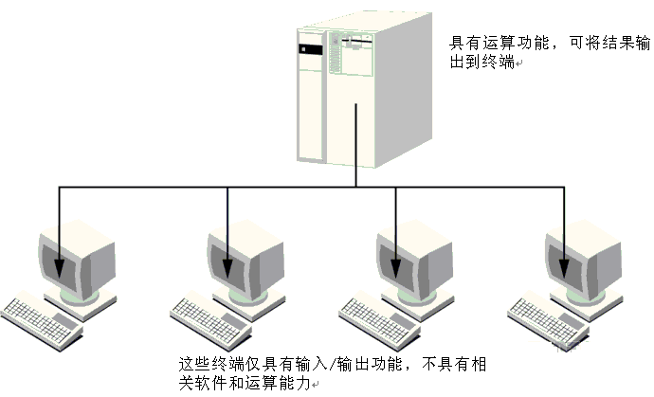
分时系统
产生原因
人机交互、共享主机、方便上机
分时系统
采用多道程序设计技术处理多个交互作业
多个用户共享处理器
多个用户通过不同终端同时访问系统
分时系统的特征
多路性、独立性
及时性、交互性

Slide 38
分时系统
批处理多道程序设计与分时的比较
 | 批处理多道程序设计 | 分时
主要目标 | 处理器使用最大化 | 响应时间最小化
提交给操作系统的指令来源 | 作业中的作业控制语言指令 | 终端键入的命令

Slide 39
分时系统
第一个分时操作系统：CTSS（Compatible Time-Sharing System）
CTSS操作

Slide 40
实时系统
概念
系统能够及时（即时）响应外部事件请求，在规定的时间内完成对该事件的处理，并控制所有实时任务协调一致地运行。
分类
软实时系统 | 硬实时系统
各个任务运行得越快越好，并不要求限定某一任务必须在多长时间内完成。 | 各任务不仅要执行无误而且要做到准时。
大多数实时系统是二者的结合。
实时控制系统
实时信息系统

Slide 41
实时系统
应用领域
航空航天
军事
工业控制
实时系统的特征
实时性、可靠性、多路性、独立性、交互性

Slide 42
1.3 操作系统的功能、特征和体系结构
主要功能
基本特征
体系结构

Slide 43
操作系统的主要功能
进程
内存管理
信息保护和安全
调度和资源管理

Slide 44
进程
进程概念
一个正在执行的程序
计算机中正在运行的程序的一个实例
可分配给处理器并由处理器执行的一个实体
由下述表征的活动单元
一个顺序执行的线程
一个当前状态
一组相关系统资源

Slide 45
进程
设计协调不同活动的系统软件非常困难
不正确的同步
失败的互斥
不确定的程序操作
死锁
…
为了解决上述问题，需要一种系统级的方法来监控和控制处理器上各种程序的执行。

Slide 46
进程
进程的组成
一段可执行的程序
程序所需要的相关数据（变量、工作空间、缓冲区等）
程序的执行上下文（execution context）
也称进程状态（process state）
操作系统用来管理和控制进程所需的所有数据

Slide 47
进程
典型的进程实现方法

Slide 48
内存管理
存储管理的任务
进程隔离：每个进程拥有独立的地址空间，互不干扰
自动分配和管理：动态分配，对程序员透明
支持模块化程序设计：能够动态加载、销毁程序员定义的模块
保护和访问控制：一个应用程序不能任意访问其它程序的存储空间
永久存储：关机后仍能长时间存储信息
存储管理的实现方式
文件系统 + 虚拟内存（Virtual Memory）

Slide 49
内存管理
文件系统
实现了长期存储
文件
一个有名称的对象
访问控制和保护的基本单元

Slide 50
内存管理
虚拟内存
程序以逻辑方式访问存储器
多作业同时驻留内存
每个作业部分驻留
换入、换出机制

Slide 51
内存管理
分页机制
进程由若干个固定大小的块组成——页
虚地址（virtual address）由页号和页内偏移量组成
进程中的每一页均可置于内存中任何位置
提供了虚地址和实地址（real address）之间的动态映射机制

Slide 52
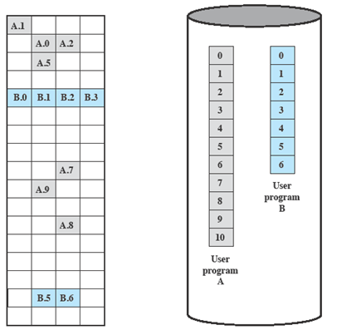
内存管理
内存
内存由一系列长度固定的帧组成，每个帧的大小与页面大小相同。对需要执行的程序，它的所有或部分页面必须在内存中。
磁盘
辅存（磁盘）可以容纳很多长度固定的页。用户程序由很多页组成，所有程序和操作系统的页都以文件的形式保存在磁盘上。
虚拟内存的概念

Slide 53
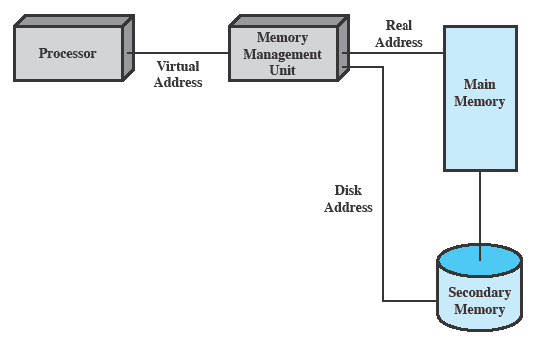
内存管理
虚拟内存寻址

Slide 54
信息保护和安全
操作系统的4类典型安全问题
可用性
保护系统不被中断运行
保密性
保证用户不能读取未授权访问的数据
数据完整性
保护数据不被未授权修改
可靠性
涉及用户身份的正确认证和消息或数据的合法性

Slide 55
调度和资源管理
操作系统的一个关键任务是管理各种可用资源（如内存空间、I/O设备和处理器等），并调度各种活动进程使用这些资源
考虑因素
公平性
所有参与竞争某一特定资源的进程都能几乎相等且公平地访问资源
有差别的响应性
区分进程类型且可动态调整
有效性
最大化吞吐量和最小化响应时间，需要找到平衡点以折中处理矛盾需求

Slide 56
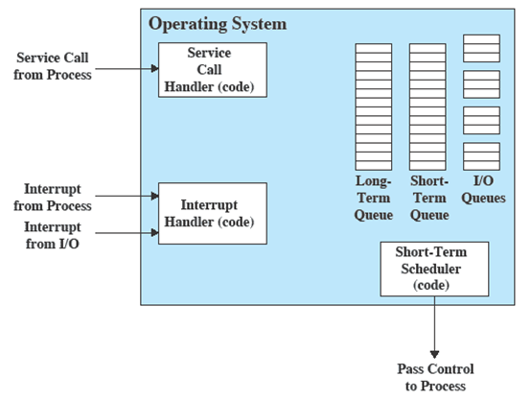
调度和资源管理
多道程序设计操作系统的主要组件

Slide 57
操作系统的目标与功能
处理机管理
存储器管理
设备管理
文件管理

Slide 58
处理机管理
处理机管理的主要任务是对处理机进行分配，并对其运行进行有效的控制和管理。在多道程序环境下，处理机的分配和运行都是以进程为基本单位，因而对处理机的管理可归结为对进程的管理。包括以下几个方面：
-进程控制
为作业创建进程，撤销已结束的进程，以及控制进程在运行过程中的状态转换。
-进程同步
对诸进程的运行进行协调，包括进程互斥与进程同步。
-进程通信
实现相互合作进程之间的信息交换，包括直接通信与间接通信。
-调度
按照一定的算法对作业与进程进行调度。

Slide 59
存储器管理
存储器管理的主要任务是为多道程序的运行提供良好的环境，方便用户使用存储器，提高存储器的利用率，以及从逻辑上来扩充内存。为此，存储器管理应包括以下功能：
-内存分配
为每道作业分配内存空间，使它们“各得其所”，提高存储器利用率，减少不可用的内存空间。
-内存保护
确保每道用户程序都在自己的内存空间中运行，互不干扰。
-地址映射
将地址空间中的逻辑地址转换为内存空间中对应的物理地址。
-内存扩充
借助虚拟技术，从逻辑上扩充内存容量。

Slide 60
设备管理
设备管理的主要任务，是完成用户提出的I/O请求，为用户分配I/O设备；提高CPU和I/O设备利用率；提高I/O速度以及方便用户使用I/O设备。为此，设备管理应包括以下功能：
-缓冲管理
管理好各种类型的缓冲区，以缓和CPU与I/O速度不匹配的矛盾，提高CPU和I/O设备的利用率。
-设备分配
为用户分配其所需的设备。
-设备处理
又称设备驱动程序，实现CPU与设备控制器之间的通信。

Slide 61
文件管理
文件管理的主要任务，是完成实现文件的虚拟存取和高速存取，方便用户访问文件、保存文件并维护其内容的完整性。为此，文件管理应包括以下功能：
-文件存储空间的管理
为每个文件分配必要的外存空间，提高外存的利用率，并能有助于提高文件系统的运行速度。
-目录管理
为每个文件建立其目录项，并对众多的目录项加以有效的组织，以实现方便的按名存取。
-文件的读/写管理和保护

Slide 62
用户接口
为了方便用户对计算机系统的使用与编程，操作系统向用户提供了用户与操作系统的接口，简称用户接口。
命令接口
用户利用这些操作命令来组织和控制作业的执行。使用命令接口进行作业控制的主要方式有两种：按作业控制方式的不同，可以将命令接口分为联机命令接口和脱机命令接口。
程序接口
程序接口由一组系统调用命令组成。操作系统提供一系列的子程序，以完成一些必要的功能。用户在程序中可以直接使用这组系统调用命令向系统提出各种服务请求，如使用各种外部设备，进行有关磁盘文件的操作，申请分配和收回内存以及其他各种控制要求。
系统调用就是通过系统调用命令中断现行程序，而转去执行响应的子程序，以完成特定的系统功能。

Slide 63
操作系统的基本特征
并发 concurrency
共享 sharing
虚拟 virtualization
不确定性
non-determinism
并发性——最重要的特征，其它特征的前提

Slide 64
并发性
易混淆概念：
并发：两个或多个事件在同一时间间隔内发生
并行：两个或多个事件在同一时刻发生
程序：静态实体，无法并发
进程：动态实体，可并发执行
单处理机系统：进程可并发执行，无法并行执行
多处理机系统：进程既可并发执行，又可并行执行
并发性：在多道程序环境下，同一时刻只能有一条指令执行，但多个进程指令被快速的轮换执行，使得在宏观上具有多个进程同时执行的效果，但在微观上并不是同时执行的。
优点：让CPU、I/O设备并行工作，提高资源利用率。

Slide 65
共享
概念
系统中的资源可供内存中多个并发执行的进程共同使用。
共享资源类型
临界资源：在一段时间内，只允许一个进程访问
非临界资源：在一段时间内，允许多个进程访问
共享方式
互斥访问共享
对临界资源的访问，如打印机
同时访问共享
对非临界资源的访问，如磁盘

Slide 66
虚拟性
虚拟
通过某种技术把一个物理实体变为若干个逻辑上的对应物。
实现方式
时分复用技术
虚拟处理机
虚拟设备，如打印机（SPOOLING技术）
空分复用技术
虚拟磁盘
虚拟内存

Slide 67
异步性
不确定性（异步性）
在多道程序环境下，任务通常不是“一气呵成”的。程序执行过程的不确定性
何时执行
执行顺序
完成运行所需时间
通常而言，操作系统的不确定性是指异步性，而非程序执行结果的不确定性。

Slide 68
操作系统的体系结构
操作系统是一个大型系统软件
四代变革
无结构
模块化结构
分层式结构
微内核结构

Slide 69
无结构操作系统
存在于早期开发的操作系统
开发的侧重点
功能的实现
效率的提高
系统结构
过程的集合
过程之间相互调用
缺点
难以调试与维护
扩展性很差
整体式系统
Notes:
i

Slide 70
模块化结构
模块化结构
按功能划分成若干个模块
模块之间通过接口实现交互
模块独立性衡量标准
内聚性：模块内部各部分间联系的紧密程度
耦合度：模块间相互联系和相互影响的程度
优点
OS设计的正确性高，易于理解和维护
缺点
接口难以定义
模块之间存在复杂的依赖关系
Notes:
i

Slide 71
分层式结构
分层式结构
按功能流图的调用顺序等原则划分为若干层
每层只能使用其直接下层所提供的服务
每层对其上层隐藏其下各层的存在
优点
易保证系统的正确性
易于理解和维护
易于扩充
缺点
系统效率较低
单向依赖关系
Any Problem in computer science can be solved by another layer of indirection
Notes:
i

Slide 72
分层式结构
核内子系统/特权模式/Kernel Mode
核外子系统/用户模式/User Mode
计算机硬件
双模式系统结构示意图
请思考：
1. 进程调度程序、时钟中断处理程序和命令解释程序哪种模式下执行？
2. 系统调用时的模式切换过程？
Notes:
i

Slide 73
分层式结构
1.进程调度程序：内核模式;
时钟中断处理：内核模式;
命令解释程序：用户模式；
进程调度程序属于系统调用，时钟中断处理属于中断，而发生中断、陷阱或系统调用时，处理器是置于内核模式的。命令解释程序属于接口命令，因此属于用户模式。

Slide 74
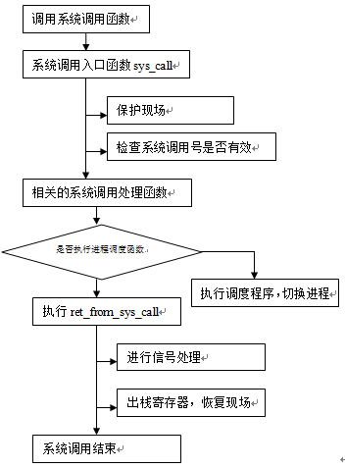
分层式结构
2.一个运行态的用户进程在执行系统调用命令之后
①向操作系统传递各种参数
②执行陷入指令，保存现场，操作系统由用户态转变为内核态
③进程开始执行系统调用
④如果系统调用的内容为调度CPU以外的系统资源，则分为以下两种情况：
（1）资源空闲，可以直接使用，则进程使用资源，同时保存现场，转为阻塞态，当使用完资源时，资源向进程发出信号，进程转为就绪态；
（2）资源被占用，需要排队，则进程开始排队，同时保存现场，转为阻塞态，当排到该进程时，转为就绪态，然后当等待到CPU时，转为情况1；
⑤资源使用完成，释放资源，恢复现场
⑥系统调用完成，返回用户态
Linux执行系统调用过程

Slide 75
微内核
实现思想
在操作系统内核中只留下一些最基本的功能，而将其它服务尽可能地从内核中分离出去，用若干个运行在用户态的服务器进程来实现，形成“客户/服务器模式”。普通用户进程通过内核向服务器进程发送请求。
Notes:
i

Slide 76
微内核
机制与策略
机制：实现某一功能的具体执行机构——怎么做
策略：方法或原则，用以优化功能实现——做什么
机制与策略的分离
如基于优先级的进程调度中，选择进程，为之分配处理机，使之运行属于机制部分；而为每个进程设定优先级则属于策略部分。
微内核的基本功能
进程管理
低级存储器管理
中断和陷入处理
Notes:
i

Slide 77
微内核
优点
提高了系统的可扩展性
增强了系统的可靠性
可移植性好
提供了对分布式系统的支持
缺点
运行效率有所降低：
消息传递开销+模式切换开销
Notes:
i

Slide 78
微内核
Notes:
i

Slide 79
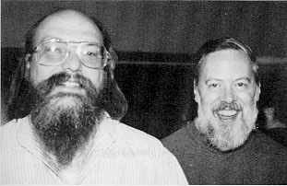
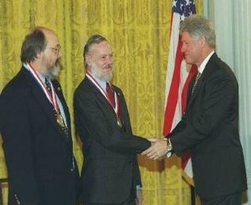
1.4 通用操作的系统介绍
Multics/MIT,BELL,GE@1964
Kenneth Thompson & Dennis Ritchie @ Bell Labs, 1969.
C, 1972
因为工程贡献共享获得图灵奖,1983
K. Thompson and D. Ritchie

Slide 80
UNIX
UNIX设计原则（Doug McIlroy）
Write programs that do one thing and do it well.
一个程序只做一件事，并做好。
Write programs to work together.
程序要能协作。
Write programs to handle text streams, because that is a universal interface.
程序要能处理文本流，因为这是最通用的接口。

Slide 81




Linux
Linus Torvalds: 1991
GNU: GNU is Not Unix
GNU/Linux

Slide 82
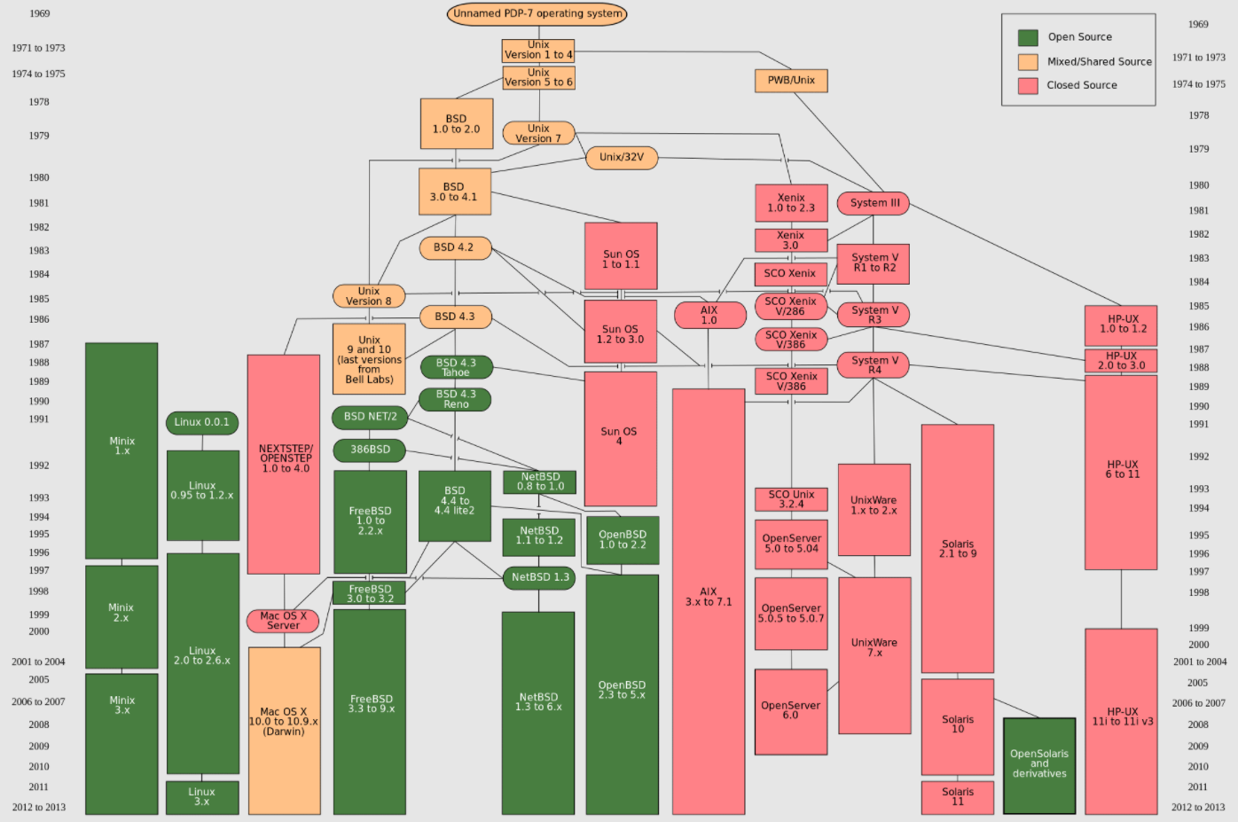
UNIX发展史

Slide 83
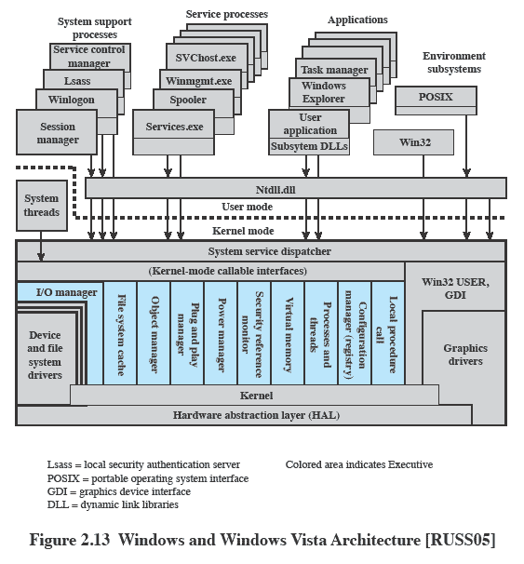
Windows
MS-DOS
Windows 3.1
NT
XP
Vista
7
8
10
11

Slide 84
课外任务
自学教材第一章
总结操作系统的基本功能
理解操作系统为什么引入进程、进程的概念、进程上下文含义
若有余力，理解Windows、传统UNIX、现代UNIX、Linux及Android几种不同操作系统的设计。

Slide 85
相关资源
微软极客社区 https://www.pcbeta.com/
哈工大操作系统课程 https://www.bilibili.com/video/BV1d4411v7u7
MIT操作系统课程
https://github.com/duguosheng/6.S081-All-in-one
Linux开源操作系统官方网站 ubuntu.org.cn
OSCHINA - 中文开源技术交流社区 https://www.oschina.net/
OSDev开源社区 https://wiki.osdev.org/Expanded_Main_Page

